Slide 1
How to use this template
Guidelines & rules
Make sure to always use the most up-to-date version of the template
Don’t use too many colors or graphic elements on one slide
Some slides are quite empty. That’s because you need to manually add a graphic element
Don’t change a masterslide without consulting a designer

Slide 2
Elementen
brandguide.made-by-us.be/us/
Labels
Fase 1
Fase 2
Fase 3
Fase 4
Fase 1
Fase 1
Fase 1
Fase 1
Fase 1
Fase 1
Fase 1
Box dropshadow

Slide 3












Elementen
brandguide.made-by-us.be/us/
Shapes
Logo
Other

Slide 4

















Icons
We gebruiken Material Icons/Symbols van Google als database voor alle iconen
https://material.io/icons/

Slide 5
Promt
Coming soon

Slide 6
Wat is WCAG?

Slide 7
Wat is EAA?
WCAG
Wetgeving over hoe we inclusief kunnen zijn voor mensen met een handicap (visueel, auditief, neurodivergent) in onze digitale wereld
Organisaties moeten bepaalde maatregelen nemen om hun websites, mobiele applicaties, ... toegankelijk te maken voor iedereen
tegen 28 juni 2025 (nu al conform: overheid)
Uitzonderingen
PDF's gepubliceerd vóór 23/09/18
Inhoud beschikbaar in gesloten gebruikersgroepen (intranet)
Live media
Inhoud van derden die niet wordt geleverd door een overheidsinstantie

Slide 8
Wie moet zich aan de regels houden?
WCAG
Jaarlijkse omzet van meer dan €2M of meer dan 10 werknemers
Overheidsorganisaties
Organisaties voor die meer dan 50% gesubsidieerd worden
Organisaties gecontroleerd door overheid
Commerciële organisaties die producten of diensten leveren of financiële diensten verlenen
Elk bedrijf buiten de EU dat een product of dienst levert in een EU-land
Uitzonderingen
Micro-ondernemingen: minder dan 10 werknemers & jaaromzet van minder dan €2M

Slide 9
Wie moet zich aan de regels houden?
WCAG
Computers en besturingssystemen
Geldautomaten, ticket- en incheckautomaten
Smartphones
TV-aparatuur gerelateerd aan digitale televisiediensten
Telefoondiensten en aanverwante apparatuur
Toegang to audiovisuele mediadiensten zoals televisie-uitzendingen en aanverwante consumentenapparatuur
Diensten in verband met passagiersvervoer door de lucht, per bus, trein en over water
Bankdiensten
E-books
E-handel (alles met monetaire transaties)
Uitzonderingen
Voor juni ‘25 gepubliceerde, op tijd gebaseerde media
Office-bestandsformaat documenten gepubliceerd voor juni ‘25
Online kaarten; als de kaart echter voor navigatiedoeneinden wordt gebruikt, moet de essentiële informatie in een toegankelijk format worden aangeboden
Inhoud van derden waarover de eigenaar van de website of app geen controle heft
Reproducties van items in erfgoedcollecties die te fragile of te duur zijn om te digitaliseren
De inhoud van websites en apps die als archief worden beschouwd, wat betekent dat ze niet nodig zijn voor actieve administratieve doeleinden en niet langer worden bijgewerkt of bewerkt
De website van scholen, kleuterscholen en kinderdagverblijven, met uitzondering van inhoud die betrekking heeft op administratieve functies

Slide 10
WCAG Levels
WCAG
Principles
AA
AAA
= Aanvaardbare naleving
De meeste bezoekers vinden het bruikbaar, inclusief mensen met een handicap
Website moeten alt-tekst, consistente navigatie-elementen, logische knoppen, opties zoals live videobijschriften en vooraf opgenomen audiobeschrijvingen hebben
= Optimaal voor siteontwerp
Alles AA
Maximale constrastopties, gebarentaaltolken voor audio- of video-inhoud en uitbreidbare afkortingen

Slide 11
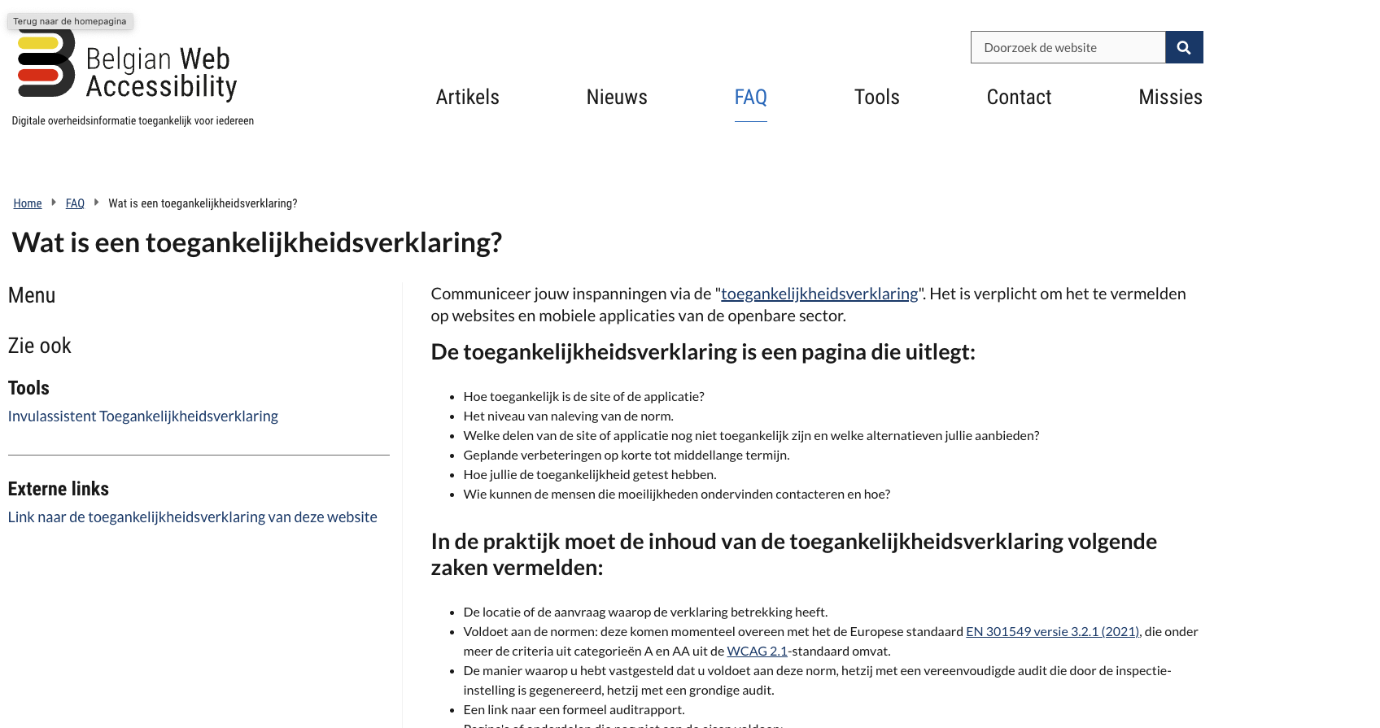
Eu-conformiteitsverklaring
WCAG
Verplicht voor publieke sector
Extra link in footer → extra webpagina
Hoe compliant is je toepassing?
Welke alternatieven beid je voor onderdelen die minder toegankelijk zijn?
Aanpassingen op korte en lange termijn

Slide 12
WCAG Principles
01
Perceivable
02
Operable
Waarneembaar
Bedienbaar
03
Understandable
04
Robust
Begrijpelijk
Robuust

Slide 13
WCAG Principles
01
Perceivable
02
Operable
The information and user interface components of websites and mobile applications must be presented in a way that enables users to perceive them clearly regardless of any visual or hearing impairment.
03
Understandable
04
Robust
Not solely visual clues
Text alternatives for non-text content
Color contrast
Content adaptable for all users (scalable)

Slide 14
WCAG Principles
01
Perceivable
02
Operable
03
Understandable
04
Robust

Slide 15
WCAG Principles
01
Perceivable
02
Operable
The functionality and navigation of the web and mobile user interface components must be usable.
03
Understandable
04
Robust
Efficiently access and use products/websites
Navigate by using only a keyboard
Interactions need to be able to be paused, stopped or hidden
Responsive

Slide 16
WCAG Principles
01
Perceivable
02
Operable
03
Understandable
04
Robust

Slide 17
WCAG Principles
01
Perceivable
03
Understandable
02
Operable
Make content readable an understandable by people of differing abilities.
04
Robust
Clear call-to-actions
Clear instructions, labels, feedback messages, tooltips
Predictable interactions

Slide 18
WCAG Principles
01
Perceivable
02
Operable
03
Understandable
04
Robust

Slide 19
WCAG Principles
01
Perceivable
04
Robust
02
Operable
The content of the website must have the ability to be interpreted reliable across a range of (assistive) technologies.
03
Understandable
Content accessible for assistive technologies

Slide 20
WCAG Principles
Implementation guidelines
01
Perceivable
04
Robust
02
Operable
Use valid HTML/CSS.
Ensure ARIA roles and properties are used correctly.
03
Understandable
Notes:
Michal

Slide 21
Hoe zit het met ontwerp en ontwikkeling?
WCAG

Slide 22
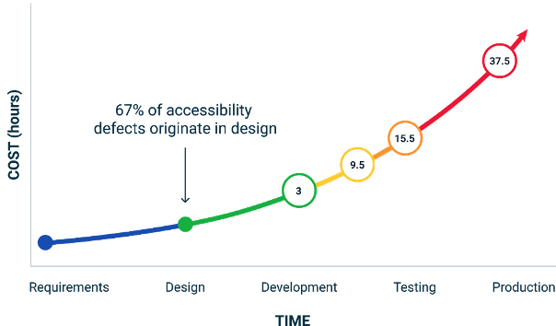

Slide 23
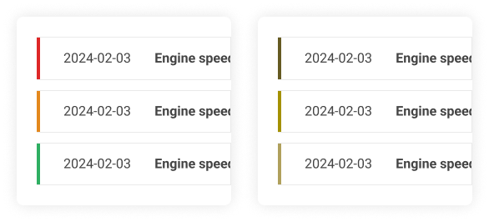
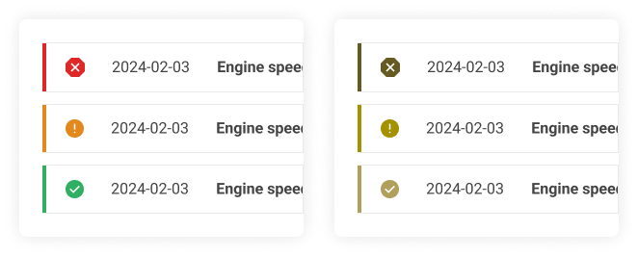
Kleur
Wat & waarom
Red-Green color blindness
Without icons
Niet iedereen ziet kleur op dezelfde manier: kleurenblindheid, wazig zicht,..
We gebruiken kleur om betekenis over te brengen, acties aan te geven, visuele elementen te onderscheiden
Tekst, achtergrond, grafieken,..
With icons

Slide 24
Kleurcontrast
Kleur
Designimplementations
AA
AAA
At least 4.5:1
At least 7:1
Uitzonderingen
Uitzonderingen
Grote tekst (19px, vetgedrukt of 24px, niet-vetgedrukt): Ten minste 3:1
Decoratieve inhoud: Geen specifieke vereisten
Grote tekst (19px, vetgedrukt of 24px, niet-vetgedrukt): Ten minste 4.5:1
Decoratieve inhoud: Geen specifieke vereisten
Niet-tekst: 3:1 (Zinvolle visuele aanwijzingen essentieel om informatie te begrijpen)

Slide 25

Headings
Wat & waarom
Koppen moeten genest worden op rang of niveau
Schermlezers kunnen van rubriek naar rubriek springen en de structuur van de pagina controleren
Mensen met slechtziendheid vertrouwen vaak op grotere visuele koppen om de onderwerpen en subonterwerpen op een webpagina te begrijpen voordat ze inzoomen om de kleinere paragraaftekst te lezen.

Slide 26
Headings
Designimplementations
Zijn titels aangegeven in Figma?
Begint de pagina-inhoud met H1?
Zijn er kopniveau’s overgeslagen?
Geven koppen de structuur van de website weer?
Checklist
Aandacht
Ontwerpers krijgen vaak Word-documenten met inhoud geschreven door de klant. Er wordt geen structuur/titels toegevoegd. → Actie vereist
Herbruikbare componenten: Een nieuwskaart kan een H3 hebben op een overzichtspagina, maar moet een lagere H hebben als hij wordt gebruikt als ‘gerelateerd nieuws’

Slide 27

Tekst & leesbaarheid
Wat & waarom
Tekst in hoofdletters is moeilijker te lezen omdat de vorm van het word verdwijnt → Moeilijker voor mensen met dyslexie
Tekst mag niet worden ingesloten in een afbeelding → niet leesbaar voor schermlezers
Gebruik REM in plaats van pixels → geen statische lettergrootte voor betere grootte op basis van browserinstellingen van gebruiker
Gebruik geen display lettertpen voor bodytekst
8px grid, 16px = 1 rem

Slide 28

Tekst & leesbaarheid
Wat & waarom
Tekstblokken → tekst opdelen in kleinere stukken met koppen
  Breedte: niet meer dan 80 tekens
  Tekst niet uitgevullen
  De regelhoogte is binnen alinea's minimaal anderhalve spatie en de alineahoogte is minimaal 1,5 keer groter dan de lettergrootte.*
Zorg ervoor dat webpagina’s er voorspelbaar werken en er logisch uitzien
Vermijd onverwachte veranderingen in de inhoud
This SC does not dictate that authors must set all their content to the specified metrics. Rather, it specifies that an author's content has the ability to be set to those metrics without loss of content or functionality. The author requirement is both to not interfere with a user's ability to override the author settings, and to ensure that content thus modified does not break content in the manners shown in figures 1 through 3 in Effects of Not Allowing for Spacing Override. The values in the SC are a baseline. Authors are encouraged to surpass the values specified, not see them as a ceiling to build to. If the user chooses to go beyond the metrics specified any resulting loss of content or functionality is the user's responsibility.

Slide 29

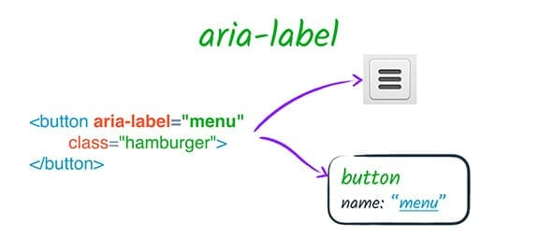
Wat is een Aria-label?
Leesbaarheid
Aria-labels zijn attributen die kunnen worden toegevoegd aan HTML-elementen om aanvullende informatie over het doel en de functionaliteit van het element te bieden aan hulptechnologieën, zoals schermlezers.

Slide 30

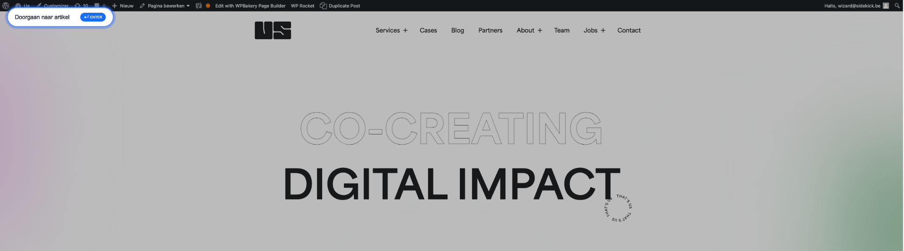
Skip links
Wat & waarom
Een skip links-button helpt gebruikers om inhoudsblokken over te slaan waar ze niet doorheen willen navigeren. Deze link staat aan het begin van de pagina en dient om via het toetsenbord een deel over te slaan en naar de belangrijkste inhoud op de pagina te gaan.
Terugkerende blokken overslaan (bijvoorbeeld navigatie)
Kan worden verborgen totdat men met het toetsenbord wordt gewerkt (focus)

Slide 31

Navigatie: focus & hover-states
Duidelijke visuele aanwijzingen over waar een hover-state inhoud triggert
Als de hover-state belangrijke informatie of functionaliteiten triggert, zorg er dan voor dat er een toetsenbordtoegankelijke alternatieve manier is om toegang te krijgen tot die informatie of functionaliteit. Als de hover-state bijvoorbeeld een submenu onthult, moet er ook een manier zijn om dat menu met het toetsenbord te openen.
Duidelijke focusstate (outlines,..) bij gebruik van een toetsenbord om te navigeren.

Slide 32

Animaties
Wat & waarom
Sommige mensen zijn gevoelig voor flitsen, flikkeringen, snelle bewegingen (soorten epilepsie)
Knipperende animaties, snelle overgangen tussen lichte en donkere achtergrondkleuren
Laat de gebruiker de inhoud controleren
Optie om niet-essentiële beweginen te pauzeren, stoppen of verbergen voor: (A)
  Knipperen/flitsen
  Animatie die automatisch starten of langer dan 5 sec duren
Animaties die wordt geactiveerd door interactie, kan worden uitgeschakeld, tenzij het essentieel is voor de functionaliteit of de informatie die wordt overgebracht.

Slide 33
Next steps
Beoordeling van toegankelijkheid
Analyse van gebruikerservaring
Controle van de website op basis van WCAG-richtlijnen, die zijn onderverdeeld in vier principes: waarneembaarheid, bedienbaarheid, begrijpelijkheid en robuustheid.
Gebruik van geautomatiseerde tools en handmatige evaluatie om te controleren of de inhoud toegankelijk is voor gebruikers met verschillende beperkingen (visueel, auditief, motorisch, cognitief, enz.).
Testen van de website met schermlezers, toetsenbordnavigatie en andere assistieve technologieën om te beoordelen hoe goed de site functioneert voor gebruikers met beperkingen.
Evaluatie van de gebruiksvriendelijkheid en navigatie van de site om ervoor te zorgen dat alle gebruikers gemakkelijk toegang hebben tot de inhoud.
WCAG
Rapportage en aanbevelingen
Implementatie en herbeoordeling
Een gedetailleerd rapport dat de bevindingen van de audit samenvat, inclusief specifieke gebieden waar de website niet voldoet aan WCAG-richtlijnen.
Aanbevelingen voor verbeteringen en oplossingen om de toegankelijkheid van de website te verhogen.
Het implementeren van de aanbevolen wijzigingen om de toegankelijkheid te verbeteren.
Na de implementatie een herbeoordeling uitvoeren om ervoor te zorgen dat de wijzigingen effectief zijn en de website nu voldoet aan de WCAG-standaarden.

Slide 34
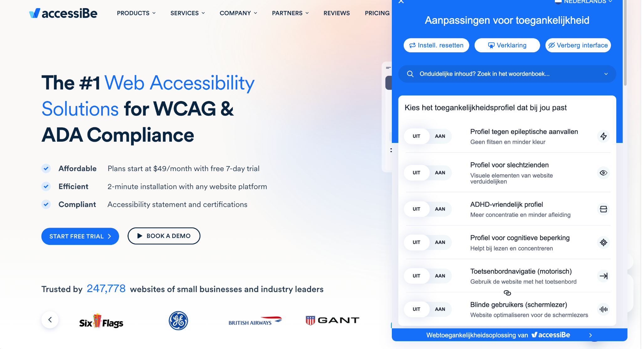

AccessiBe
Tool
Wat gaan wij doen
Automatische Toegankelijkheid: Wij implementeren accessiBe, die automatisch kleurcontrasten, lettergroottes en navigatie aanpast.
Schermlezer en Toetsenbordnavigatie: Wij zorgen voor volledige compatibiliteit met schermlezers en toetsenborden.
Real-time Monitoring: Wij monitoren continu om ervoor te zorgen dat uw site altijd toegankelijk blijft.
Personalisatie: Wij bieden gebruikers de mogelijkheid om de weergave van de website aan te passen aan hun behoeften.
Implementatie en testen
Installatie: Wij voegen een klein stukje JavaScript toe aan uw site.
Configuratie: Wij configureren de tool naar uw specifieke behoeften.
Testen: Wij voeren uitgebreide tests uit om te verzekeren dat alles werkt volgens WCAG-richtlijnen.
Monitoring en Onderhoud: Wij zorgen voor doorlopende monitoring en aanpassingen.

